Slide 1
Сатамкулова Балжан Хайрулловна, Живцова Наталья Васильевна Воспитатели СП Детский сад № 1» ГБОУ СОШ № 2 «ОЦ» им. Г.А.Смолякова с. Большая Черниговка 2019 г
«Нравственно- патриотическое воспитание детей подготовительной группы через знакомство с родным городом Самарой в разных видах деятельности»

Slide 2
Цель работы
Формирование патриотических чувств в процессе знакомства с родным городом и любви к своему родному городу, расширение кругозора.

Slide 3
Задачи:
Расширить и углубить знания дошкольников о своем родном городе Самаре, его истории и достопримечательностях, богатствах города;
Развивать коммуникативные качества, мышление, творческое воображение.
Воспитывать любовь к родному городу, умение видеть прекрасное, гордиться им.
Работа в этом направлении ведётся через разные виды деятельности:

Slide 4
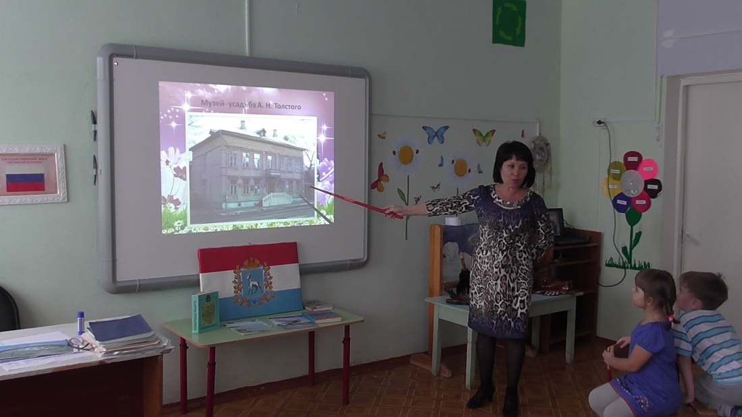
Познавательно - исследовательская деятельность:

Slide 5
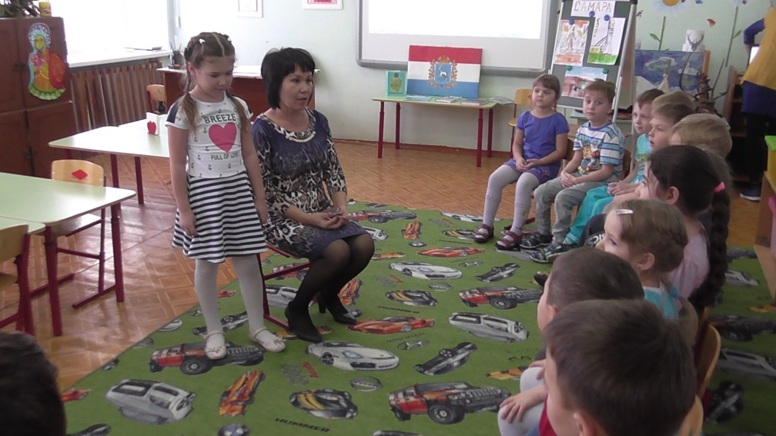
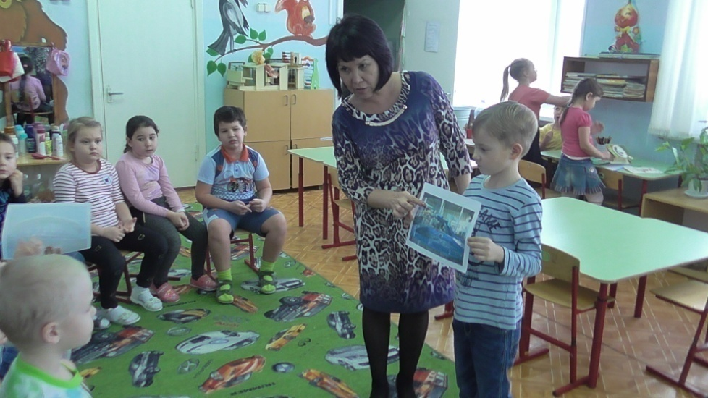
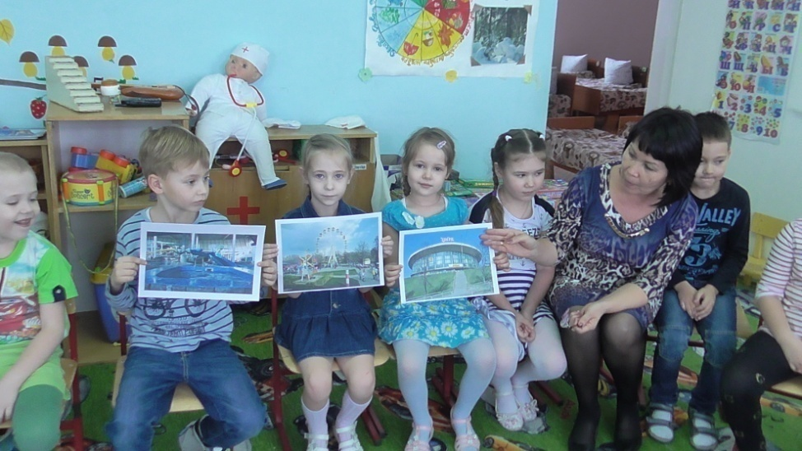
Коммуникативная деятельность:

Slide 6
Музыкальная деятельность:

Slide 7
Восприятие художественной литературы

Slide 8
Изобразительная деятельность детей.

Slide 9
Игровая деятельность

Slide 10
Оформление выставки

Slide 11
Вывод:
У детей сформированы нравственно-патриотические чувства в процессе знакомства с родным городом и любви к своему родному городу, расширен кругозор.

